Slide 1


Mettre la main à la pâte
Chantier collaboratif proposé par l’Abes sur les notices d’autorité Collectivités pour les besoins de Mir@bel
Morgane Parra, Abes
Journée d’étude Correspondant Autorités 24 mai 2022
Notes:
14h

Slide 2
Plan
01
02
03
04
LE CHANTIER
EN PRATIQUE
Le contexte, les moyens, la volumétrie
Votre implication (merci ! ), le chantier en quelques chiffres, les suites
CONSIGNES DE CATALOGAGE POUR LES EDITEURS
DISCUSSION
Quelques rappels
A vous la parole

Slide 3
Le chantier.
Le contexte, les moyens, la volumétrie
01.

Slide 4


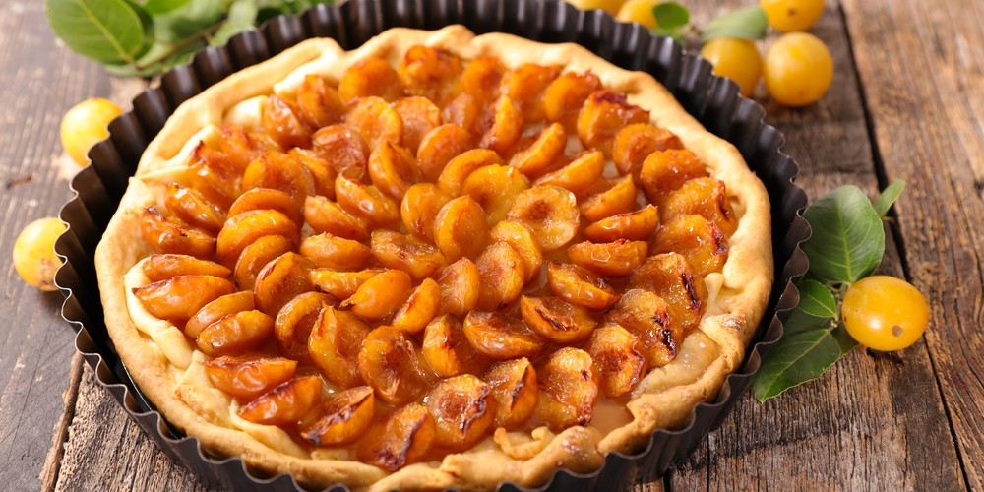


Un projet collaboratif
Le réseau Mir@bel
Le référentiel IdRef
Le partenariat Mir@bel-Abes
né en 2009 du besoin de mutualiser et centraliser les contenus en ligne des revues
219 contributeurs,
80 institutions partenaires, 18 partenaires éditeurs
Un référentiel très riche, résultat du catalogage partagé réalisé par des experts depuis 20 ans
Des données FAIR : Pérennes, Accessibles, Interopérables, Réutilisables
Des missions communes mais aussi complémentaires
De nombreux flux d’échanges et un cercle vertueux pour l’amélioration partagée des données
Un projet commun porté auprès du FNSO : MIRABEL2022
Notes:
Mir@bel : à la fois un réseau qui rassemble une communauté de professionnels, un site web public en libre accès et une base de connaissance.
Projet vivant, évolutif, mêlant veille documentaire partagée et récupération automatisée de métadonnées auprès de différents partenaires. Centré sur l’objet revue
Objectif initial : disposer d’une information fiable, à jour et de qualité sur les modalités d’accès en ligne aux revues francophones en SHS et améliorer le signalement du libre accès
Aujourd’hui les contenus signalés dans Mir@bel dépendent des besoins de ses partenaires :
Valoriser ses propres contenus, ou ceux intéressant pour ses usagers
Valoriser des accès ou un service auprès de ses chercheurs
Valoriser les publications de ses chercheurs
Actuellement près de 12 500 revues signalées dans M@, dont un peu plus de 8 000 en libre accès
IdRef :
Base de donnée référentielle des autorités, qui expose et met en lumière les données liées aux autorités.
-> identifier de manière pérenne et durable, sans ambiguïté, pour recenser l’ensemble de la production, scientifique ou non
-> un site web pour rechercher/naviguer dans les données + une application interfaçable pour lier ou produire des données d’autorités
-> un service d’alignement/d’identification des personnes pour connecter les référentiels et les bases de données : IdRef est l’identifiant le plus couvrant et le plus qualifié pour l’identification des scientifiques français au sens large
-> une palette de services pour la réutilisation des données (étalab), par de multiples moyens et dans de multiples formats
Partenariat M@-Abes :
- Des objectifs communs : signalement des revues électroniques, et souhait de valoriser la science ouverte en mettant en avant les contenus librement accessibles.
- Et complémentaires : des angles spécifiques de signalement, des métadonnées que l’on ne trouve pas dans le Sudoc (politique de publication, expertise d’un grand nombre de ressources francophones en libre accès peu connues et de pépinières de revues)
- Cette complémentarité, source de valeur ajouté réciproque, pouvait conduire à une amélioration mutuelle de la qualité des données et du signalement. C’est donc tout naturellement que l’Abes et Mir@bel sont devenu partenaires durant l’été 2020.
1 obj partagé : Améliorer réciproquement la qualité globale des données et le signalement des ressources électroniques et du libre accès
- Cercle vertueux pour l’amélioration partagée des données : curation, multiple rebonds et alignements
- Implication du réseau Sudoc-Ps dans M@ dans le cadre du conventionnement 2021-2023
- Participation à des projets communs : l’Appel à Projets FNSO n°2

Slide 5

Objectif : MIRABEL2022
LA “BRIGADE” MIRABEL 2022
« L’ANNONCE AU PASSE »
LA RECETTE
Un projet (inter)national porté par Mir@bel et
14 autres partenaires
Ancrer les revues scientifiques françaises à l’international
Des données partagées, ouvertes et de qualité sur leurs éditeurs et leurs politiques d’accès et de rediffusion
S’appuyer sur le référentiel IdRef pour améliorer
l’identification des éditeurs
la qualité de leur description
Notes:
Mir@bel2022 : vise à ancrer les revues scientifiques françaises à l’international avec des données partagées, ouvertes et de qualité sur leurs éditeurs et leurs politiques d’accès et de rediffusion.
14 partenaires, dont Erudit et le DOAJ
L’un des axes fort du projet repose sur l’alignement des données de Mir@bel avec le référentiel IdRef

Slide 6

LA “BRIGADE” MIRABEL 2022

Slide 7
Alignement des autorités éditeurs de Mir@bel avec IdRef
Un plat dressé à l’avance
Travail de rapprochement entre les pages éditeurs de Mir@bel et les notices d’autorité de type Collectivités d’IdRef mené entre mars et juillet 2021
Taux d’alignement des éditeurs français
70%
Taux d’alignement des éditeurs étrangers
50%
Notes:
Travail d’alignement entre les données d’autorités éditeurs de Mir@bel, et les contenus d’IdRef.
Il ne s’agit pas de faire un « référentiel » d’autorités éditeurs qui peuvent exister dans le Sudoc, nous nous sommes focalisés sur un prisme : les personnes morales qui ont été identifiées par Mir@bel comme éditeurs de RC.
But : d’améliorer réciproquement les contenus de Mir@bel et ceux d’IdRef.
Effectué en amont des résultats de l’appel à projets FNSO : entre mars et juillet 2021.
Alignement obtenu à cette étape : 70% pour les éditeurs français et 50% pour les éditeurs étrangers

Slide 8
MIRABEL2022 est Lauréat de l’AAP :
“La réclame au passe”
70%
Taux d’alignement entre les données éditeurs de Mir@bel et IdRef
655
Editeurs français pour lesquels aucune notice IdRef n’a été détecté
L’objectif visé : atteindre un taux d’alignement optimal
100%
Notes:
Novembre 2021 : publication des projets sélectionnés dans de l’aap Fnso 2
C’est « la réclame au passe », autrement dit, notre plat doit être envoyé en salle :
il s’agit de poursuivre le travail d’alignement des éditeurs de Mir@bel avec IdRef
la cible : les éditeurs français qui possèdent au moins 1 titre vivant, soit 655 éditeurs
le moyen : créer dans IdRef les notices d’autorités manquantes
la manière : lancement d’un chantier impliquant les réseaux de l’Abes

Slide 9
02.
En pratique.
Votre implication (merci ! )
Le chantier en quelques chiffres Les suites

Slide 10





La recette proposée
Les Coraut et les Resp. CR ont été sollicités pour traiter manuellement les alignements manquants
A partir de la liste des éditeurs de Mir@bel à aligner (tableur partagé mis à disposition) :
Identifier une notice d’autorité existante (dans IdRef, ou dans le catalogue de la BnF)
Ou créer ex-nihilo une notice d’autorité
Saisir le PPN IdRef candidat dans le tableur
L’Abes et Mir@bel réaliseront l’alignement réciproque à partir du PPN IdRef candidat
Notes:
Chantier lancé le 17 mars à destination des correspondants autorités et des Resp. Cr
Diffusion d’un billet Punktokomo présentant le chantier + mise à disposition d’un fichier partagé contenant la liste des éditeurs Mir@bel pour lesquelles aucune notice IdRef n’a pu être détecté automatiquement.
Muni de quelques consignes pour vous guider, vous avez été invités, soit à identifier la bonne notice, soit à la créer ex-nihilo lorsqu’elle n’existait pas.
L’Abes prendra en charge l’insertion des identifiants (035 Mir@bel) dans les notices d’autorités ainsi créées + l’alignement entre les notices IdRef et les pages éditeurs de Mir@bel
Merci à tous ceux qui contribuent ou ont contribués !

Slide 11
Point sur l’avancée du chantier
Notes:
https://docs.google.com/spreadsheets/d/1uzdRqaK9YeFBzxPGKxN-fNyCX5UgK_ypBA0nfYRddpw/edit#gid=246883165
Un chantier qui a mis du temps à démarrer : une progression plus régulière à partir de mi-avril
Complexe à traiter, il s’agit d’autorités bien particulières, que vous n’aviez pas forcément l’habitude de cataloguer

Slide 12
Vos notices créées/enrichies
Notes:
Nous avions fait le choix de vous laisser libre de vous répartir les notices à créer
40 établissements ont participé, dont l’Abes
Certains ont été plus actifs que d’autres, mais vous avez été nombreux à apporter votre pierre à l’édifice, merci à vous !

Slide 13
Bravo aux 3 établissements les plus productifs !
Sciences-Po Paris
Paris Cité
BNU Strasbourg
30 notices
24 notices
18 notices

Slide 14
Grâce à vous :
312/ 655
Éditeurs traités
44%
des éditeurs recensés par Mir@bel ont été associés à une notice IdRef
Ce chantier reste ouvert :
Pour les plus courageux d’entre vous
Pour l’Abes, qui a aussi mis la main à la pâte
48%
Notes:
Environ la moitié des éditeurs ont été traités. 44% des éditeurs recensés par M@ ont été associés à une notice IdRef : une vingtaine ont été écartés, fautes d’informations suffisantes pour pouvoir créer une notice.
Une échéance : juillet 2022.
Jusque là ce chantier reste ouvert, il sera pris en charge par les équipes de l’Abes et par ceux d’entre vous qui souhaitent continuer à y contribuer.
La suite ?
Une fois toutes les notices créées, les opérations finales d’alignement entre les données de Mir@bel et les notices IdRef seront menées en août.

Slide 15
03.
Consignes de catalogage.
Quelques rappels pour la
création de notices d’éditeurs
Notes:
Pas de consignes particuliers sur les zones d’iD : l’Abes s’en charge.

Slide 16
Données codées et sources
A102
A101
Langue dans laquelle la collectivité éditrice a publié
Pays de publication, ou, si impossible à déterminer, pays dont on suit les règles d'usage pour le traitement et le classement du nom
A103
A810
Sources. Citer obligatoirement la référence du document pour lequel est créée la notice d’autorité
Citer les autres sources de référence
Dates. A utiliser si disponibles sur une source publique d’information (sous la forme AAAAMMJJ). si les dates sont présentes, elles doivent être cohérentes avec la A210$c
Notes:
Une zone A810 doit toujours être présente.
La source justifie l’existence de la notice d’autorité. La source peut être documentaire, indépendamment du fait que le document soit catalogué dans le Sudoc (par exemple, la notice bibliographique du Sudoc la plus ancienne rattachée à cette notice d’autorité) ou pas (un article dans Persée, dans HAL, etc.). Ce peut être également le site web de la collectivité ou tout autre site permettant d’apporter des informations sur la collectivité que l’on souhaite signaler.
La zone A810 est répétable. Une seconde, troisième, etc. zone A810 sera ajoutée par le catalogueur pour justifier par exemple une variante de point d’accès, ou la date de mort de la collectivité.

Slide 17
Point d’accès - Nom de Collectivité
A210 indicateurs
A210 Dates
Pour une collectivité, le premier indicateur doit être 0 et le second doit être 2.
Si la collectivité n’existe plus, les dates de début et de fin sont à renseigner en A210$c et doivent être cohérentes avec les données codées en A103
A210 Localisation
A340 Notes
La localisation est à renseigner en A210$c (à moins qu’elle ne soit explicite dans le nom de la collectivité)
Le A210$c est répétable
La zone A340 peut être utilisée pour mentionner l'adresse d'une collectivité, en particulier pour faciliter son identification

Slide 18
Sollicitez vos Coraut !
Cas particulier :
Les laboratoires et les presses universitaires
Notes:
Les labo et les Presses Universitaires sont des cas particuliers. Recommandation aux catalogueurs : ne pas les traiter, sollicitez plutôt vos correspondants autorités.
Voir la présentation de ce matin

Slide 19
Discussions
A vous la parole !
Des questions ?
Des difficultés pour
traiter ce chantier ?
…

